Slide 1

KernelSage：面向小型操作系统仓库的智能分析比对系统
汇报队伍：一定要以人类的身份赢啊（天津师范大学）
Notes:
PPT作者请关注公众号壹课，请尊重原作者。

Slide 2
目录
1
项目进展时间线
2
技术思路
3
现有工作
4
后续展望与优化方向
Notes:
PPT作者请关注公众号壹课。PPT作者请关注公众号壹课，请尊重原作者。

Slide 3
1.1 赛题定位与项目目标
项目进展时间线
proj18：面向小型操作系统的分析比对智能体系统设计
目标概述：
本项目面向历届操作系统大赛内核赛道作品，构建一套源码证据驱动的分析比对智能体（KernelSage）。系统自动扫描参赛仓库，提取调度、内存、系统调用、文件系统、中断、驱动、同步七维 OS 机制画像，生成带源码路径与行号的描述报告，并与历史样本库进行相似性与重合度比较，辅助评委高效、可解释地完成评审，而非替代专家裁决。
技术思路
现有工作
后续展望与优化方向
Notes:
PPT作者请关注公众号壹课，请尊重原作者。

Slide 4
1.1 研发阶段划分与工作节奏
项目进展时间线
研发阶段划分
阶段 | 阶段目标 | 工作重点
阶段一 | MVP 分析闭环 | collector/parser/analyzer/reporter 主链路，七维 OS 机制画像与描述/比较报告
阶段二 | 证据链与样本库 | self-check 证据自检、分层历史样本库、manifest-audit 可信度自检
阶段三 | 相似度与 LLM | 五层代码级相似线索检测、LLM 受控增强与 audit-llm-report 审计
阶段四 | 评审网站与基线 | 批量克隆历届仓库、卡片式评审网站、部署阿里云 ECS + Nginx
技术思路
现有工作
后续展望与优化方向
Notes:
PPT作者请关注公众号壹课，请尊重原作者。

Slide 5
1.1 研发阶段划分与工作节奏
项目进展时间线
质量保障与工程化
维度 | 目标 | 工作重点
质量保障 | 回归可持续 | 发现边界问题即固化为规则与单元测试，当前 102 个 unittest 全部通过
性能与复现 | 可离线、可复现 | 画像缓存 + 并行构建加速比较；样本不入库，靠 manifest 一键复现
技术思路
现有工作
后续展望与优化方向
Notes:
PPT作者请关注公众号壹课，请尊重原作者。

Slide 6
1.2 从基线构建到分析闭环：总体研发过程
项目进展时间线
阶段一：MVP 分析闭环
搭建 collector / parser / analyzer / reporter 主链路
实现 Rust/C/C++/Asm 轻量符号抽取与七维 OS 机制画像
打通“仓库扫描 → 结构化画像 → 描述报告 → 比较报告”闭环
技术思路
现有工作
阶段二：证据链与样本库
后续展望与优化方向
新增 self-check 证据自检，校验文件路径与行号真实存在
建立分层历史样本库与 manifest-audit 可信度自检
扩展参考库覆盖教学基线、架构参考、比赛作品与获奖案例
Notes:
PPT作者请关注公众号壹课，请尊重原作者。

Slide 7
1.2 从基线构建到分析闭环：总体研发过程
项目进展时间线
阶段三：相似度与 LLM 受控增强
实现五层代码级相似线索（路径/函数/结构体/宏/片段）检测
接入 DeepSeek /OpenAI-compatible LLM，dry-run + 审计 + 失败回退三道闸门
新增 audit-llm-report 审计 LLM 输出是否越界引用或越权裁定
技术思路
现有工作
阶段四：评审网站与批量基线
后续展望与优化方向
批量克隆 collected-data 历届 168 个参赛仓库扩充基线库
构建卡片式评审网站：按年份展示、描述/开发历史/三份比较报告
部署到阿里云 ECS + Nginx，评委可在线浏览评分
Notes:
PPT作者请关注公众号壹课，请尊重原作者。

Slide 8
1.2 从基线构建到分析闭环：总体研发过程
项目进展时间线
工程质量保障
全程以“发现边界问题 → 固化为规则与单元测试”方式迭代
覆盖 describe/compare 端到端、LLM 审计、证据 root、缓存边界等
当前 102 个 unittest 全部通过，compileall 通过
技术思路
现有工作
性能与可复现
画像缓存（git-clean 快速指纹）+ 并行构建，加速大样本库比较
样本源码不入库，靠 manifest + fetch_repos.py 一键复现
核心分析链路本地可离线运行，LLM 仅为可选增强
后续展望与优化方向
Notes:
PPT作者请关注公众号壹课，请尊重原作者。

Slide 9
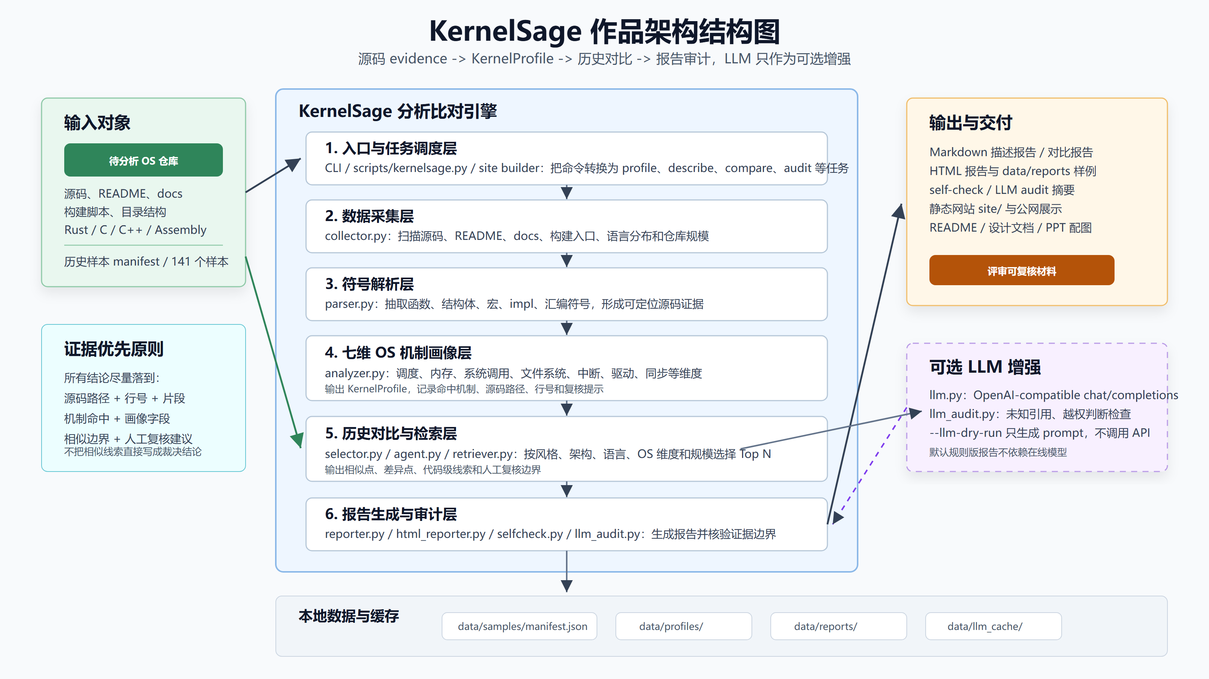
2.1 整体架构设计
项目进展时间线
技术思路
现有工作
后续展望与优化方向
Notes:
PPT作者请关注公众号壹课，请尊重原作者。

Slide 10
2.2 关键设计：证据与比较
项目进展时间线
证据与比较
证据链与 self-check
技术思路
每个关键结论尽量落到源码路径、行号、片段与符号；self-check 负责确认证据能否回到正确源码位置，描述报告按单仓库 root 校验，比较报告按来源仓库 root 分别校验，避免同名路径误判。
现有工作
历史样本对比
后续展望与优化方向
先按语言、架构、OS 维度、规模与风格排序选出代表性历史样本，再输出功能重合、差异点、五层代码级相似线索与人工复核建议；相似线索只作复核入口，系统不直接裁定抄袭。
Notes:
PPT作者请关注公众号壹课，请尊重原作者。

Slide 11
3.1 现有工作
项目进展时间线
分析比对核心能力
技术思路
七维 OS 机制画像 + A/B/C/D 成熟度评分（本地规则，非 LLM 主观打分）
五层代码级相似线索检测，区分功能重合与代码级重复
query-evidence 可解释源码检索：按“页表/系统调用”等概念定位源码
manifest-audit 样本库可信度自检：repo_id 安全、获奖来源、HEAD 记录
现有工作
后续展望与优化方向
Notes:
PPT作者请关注公众号壹课，请尊重原作者。

Slide 12
3.1 现有工作
项目进展时间线
评审网站与报告呈现
技术思路
卡片式评审网站：按年份标签平铺展示参赛作品，每张卡片含队伍信息
每个作品提供 描述报告 / 开发历史报告 / 三份比较报告（vs 重合度最高仓库）
基线库已收录历届 141 个仓库，按 2021-2025 分年份展示
已部署阿里云 ECS + Nginx，评委可在线浏览（http://47.114.95.237）
现有工作
后续展望与优化方向
Notes:
PPT作者请关注公众号壹课，请尊重原作者。

Slide 13
4.1 后续展望与优化方向
项目进展时间线
提升相似度检测精度：当前已实现 token / 结构 Jaccard 片段相似度，并区分功能重合与代码级线索。
下一步计划引入函数体归一化与 MinHash / SimHash，必要时上升到 AST 级结构相似度，
降低通用宏名、include guard 与教学框架继承带来的噪声。
目标：在不增加误报的前提下，更精准区分“合理复用教学框架”与“疑似实质性重复”，为评委提供更强的复核线索。
技术思路
现有工作
后续展望与优化方向
Notes:
PPT作者请关注公众号壹课，请尊重原作者。

Slide 14
4.1 后续展望与优化方向
项目进展时间线
扩大与自动化基线库：当前基线库已收录历届 141 个仓库（2021–2025）与经典教学/架构样本。
下一步将基于组委会提供的完整参赛清单（约 200 个仓库）自动批量克隆、分析与上线，形成“清单导入 → 批量分析 → 网站发布”的一键流水线。
并对采集失败、私有仓库、超大仓库等情况建立稳健的重试与降级策略。
技术思路
现有工作
后续展望与优化方向
Notes:
PPT作者请关注公众号壹课，请尊重原作者。

Slide 15
4.1 后续展望与优化方向
项目进展时间线
面向评审的智能问答与可视化增强：
在现有 query-evidence 源码检索基础上，构建面向评委的自然语言问答入口，支持“某机制在哪些作品中出现”“两个作品差异在哪里”等跨仓库追问。
同时增强网站交互：相似度热力图、维度雷达图、跨年份技术演进可视化，把 KernelSage 从“分析工具”升级为“可解释的评审协作平台”。
技术思路
现有工作
后续展望与优化方向
Notes:
PPT作者请关注公众号壹课，请尊重原作者。

Slide 16
THANKS
感谢聆听
Notes:
公众号壹课

